Slide 1

Ответственный за обработку:
Курбанов Д.А.
Тел.: (8967) 396-82-89
ПАСПОРТ ОБЪЕКТА
МИНИСТЕРСТВА ОБРАЗОВАНИЯ И НАУКИ РД
МКОУ «Уринская ООШ»
368367, РД, МР «Лакский район», с.Ури

Slide 2

п. 1.
Раздел № 1
СОДЕРЖАНИЕ
Notes:
2
2

Slide 3
ПАСПОРТ ОБЪЕКТА МИНИСТЕРСТВА ОБРАЗОВАНИЯ РД
МКОУ «Уринская ООШ»
(содержание)
№ раздела | Наименование | № слайда
1. | Содержание | 2
2. | Условные обозначения | 4
3. | Общая информация | 7
4. | Риски возникновения техногенных пожаров | 23
5. | Риски возникновения аварий на системах ЖКХ объекта | 27

Slide 4
Раздел № 2
УСЛОВНЫЕ ОБОЗНАЧЕНИЯ
п. 2.

Slide 5

ПАСПОРТ ОБЪЕКТА МИНИСТЕРСТВА ОБРАЗОВАНИЯ РД
МКОУ «Уринская ООШ»
(условные обозначения)
- жилые дома;
- ДЭС;
- промышленные (хозяйственные) объекты;
- трансформаторные подстанции;
- социально – значимые объекты;
- линии эл. снабжения 35 кВ;
- 1-этажные дома (кирпич, бетон);
- 2-этажные дома (кирпич, бетон);
- линии эл. снабжения 0,4 кВ;
- 3-этажные и более дома (кирпич, бетон);
1
№7,9,13
750 чел.
сборный эвакуационный пункт (в числ. номера припис. домов, человек)
- 1-этажные дома (деревянные);
__13__
1/750
маршруты эвакуации населения (1- номер маршрута, 13 – количество эвакуируемых домов, 1- колонн, 750 -)чел. А - автомобильный
1
А
- 2-этажные и более дома (деревянные);
- стационарный пост ДПС;
- метеорологический пост;
- сельская больница (мед.пункт) с указанием номера и кол. коек;
ПВР
- пункты временного размещения населения;
№12
150
- газораспределительный пункт;
автотрассы федерального значения
- линии газоснабжения;
зона ответственности ГИБДД;
- линии теплоснабжения;
аварийно-опасные участки трассы;
- жилые дома центрального отопления;
T
вертолётная площадка;
- жилые дома печного отопления;
- мост;
- зона возможного риска при аварии на газо-, нефтепроводе;
- ж\д станция;
- компрессорная станция;
- железная дорога;
ГАЗ
-хранилища газа, 2- млн.куб.м;
- тепловой пункт;
2
- котельные;
места пересечений с преградами (мосты, автодороги, ж/д, водные объекты, овраги и т.д);
- водонапорная башня;
- критический уровень подтопления;
- средний уровень подтопления;
- колодец;
- максимальный уровень подтопления;
- очистное сооружение;
- нефтебазы и другие объекты нефтяного комплекса. (нефтеналивные сатнции, мазутохранилища и др.);
- водозаборная станция;
- линии водоснабжения;
- насосные станции;
- нефтепровод;
- газопровод;

Slide 6










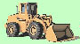
ПАСПОРТ ОБЪЕКТА МИНИСТЕРСТВА ОБРАЗОВАНИЯ РД
МКОУ «Уринская ООШ»
(условные обозначения)
Подстанции |  | ЛЭП
 | - ПС 750 кВ |  | - ЛЭП 750 кВ
 | - ПС 500 кВ |  | - ЛЭП 500 кВ
 | - ПС 220 кВ |  | - ЛЭП 220 кВ
 | - ПС 110 кВ |  | - ЛЭП 110 кВ
 | - ПС 35 кВ |  | - ЛЭП 35 кВ
ВПО
Ведомственная пожарная охрана
Морской порт
~
Добровольная пожарная охрана
~~~
ДПО
Метрополитен
ПЧ-39
Противопожарная служба субъекта
Водопроводные сети;
МПО
Муниципальная пожарная охрана
Водозаборные станции;
ПЧ-44
Федеральная противопожарная служба
Очистное сооружение;
ПОО, ОЭ
Котельные;
УБ
40
Лечебные учреждения
(наименование, кол-во коек)
ТЭЦ;
- ДЭС 110 кВ
Скочково
- потребляемая
мощность н.п.
Тепловой пункт;
- ДЭС 35 кВ
1 мВт/ч
- Социально значимый объект
- ГЭС
Тепловые сети;
Месторождение нефти
-Граница муниципального
района и пожарного гарнизона
Газовое месторождение;
Нефтеперерабатывающий завод, нефтебаза (др. объекты)
- Химически опасные объекты
ГАЗ
Газовое хранилище;
НПС с наименованием и километром трассы на котором она расположена, производ. насоса;
- хранилище АХОВ (тип вещества, количество тонн)
2
ХЛОР
0,4/0,4
Компрессорная станция;
Нефтеналивной терминал ж/д транспорта
ХИМ
2000
- склад средств РХЗ с указанием их количества в тоннах
Военизированный горноспасательный взвод
Граница территории (ФО, субъекта,
МР, ГО, насел. пункта);
- Биологически опасные объекты
ВГСВ
Место погрузки угля на ж/д транспорт
Граница лесхоза;
- Газоперерабатывающий завод
Шахта
Граница особо охраняемой территорий (заповедник, заказник, национальный парк);
- Газопровод
Граница лесов Министерства обороны;
- Нефтепровод
ОФ
Обогатительная фабрика, (комбинаты)
- Пересечение газопровода с автодорогой
Угольный разрез
1
Лесхоз;
Пересечение газопровода
с речными преградами
Карьер
2
Арендатор леса;
Очаг природного пожара;
- Пересечение газопровода с ЖД
Т
Вертолетные площадки
Размещение эвакуированного населения
Пересечение газопровода с
переходами и оврагами
12
Скотомогильники
Пожарные гидранты
9
Пляжи;
ГТС

Slide 7
Раздел № 3
ОБЩАЯ ИНФОРМАЦИЯ
п. 3.
Notes:
7

Slide 8
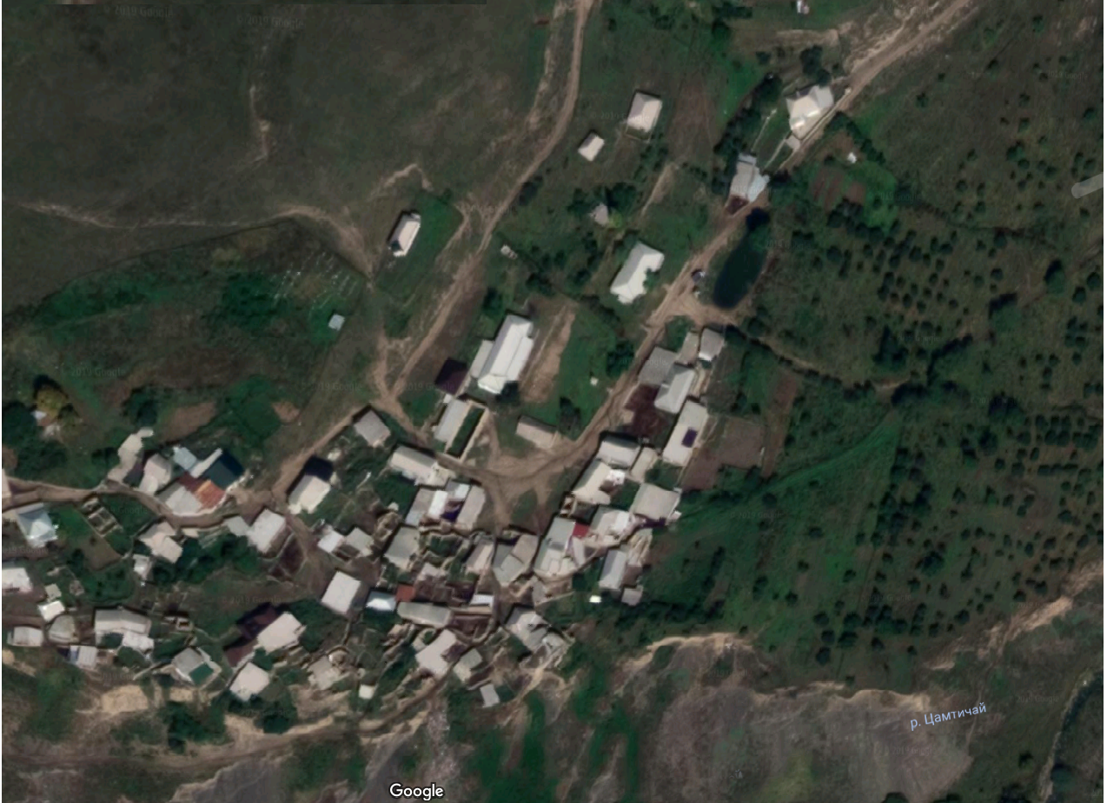
ПАСПОРТ ОБЪЕКТА МИНИСТЕРСТВА ОБРАЗОВАНИЯ РД
МКОУ «Уринская ООШ
(космический снимок)
МКОУ «Уринская ООШ»
368367 РД, МР «Лакский район», с. Ури
Эл. Адрес: uri_oosh@mail.ru телефон/факс ____________________
Руководитель – Курбанов Даниял Ахмедович
моб: 8 (967) 396-82-89

Slide 9


ПАСПОРТ ОБЪЕКТА МИНИСТЕРСТВА ОБРАЗОВАНИЯ РД
МКОУ «Уринская ООШ»
(схема расположения объекта на местности)
Левашинская ЦРБ
Левашинский район, с.Леваши
Тел. 8(87252)2-16-54
Койка-мест – 190 чел.
МКОУ «Уринская ООШ»
368367 РД, МР «Лакский район», с. Ури
Эл. Адрес: uri_oosh@mail.ru телефон/факс ____________________
Руководитель – Курбанов Даниял Ахмедович
моб: 8 (967) 396-82-89
нг
ЦРБ
ПСЧ - 27
с.Кумух
18 км
40 мин
КЧС и ПБ МО «Левашинский район» | Председатель ОШ Алиев С.М. 8(87252)2-18-23 | 8(87252)2-11-05
ЕДДС | Директор Абдусаламов М.М. | 8(960)412-77-57
 | ОД | 8(87252)2-16-46
ОШ администрации МО «Левашинский район» по ликвидации ЧС | Начальник штаба | 8(87252)2-11-05
 | ОД | 8(87252)2-11-05
ФГКУ «Отряд ФПС по РД» ПСЧ-27 | Начальник ФГКУ «Отряд ФПС по РД» ПСЧ-27 Саидбаталов А.Г. | Рабочий 8(87252)2-13-61 мобильный 8(928)298-95-96
 | ОД | 8(87252)2-12-14
РОВД | Омаров А.М. | Рабочий 8(87252)2-12-80, мобильный 8(928)588-20-02
 | Деж.часть | 8(87252)2-12-84
Левашинская ЦРБ | Зайпудинова Р.А. | 8(87252)2-16-54
 | Приемный покой | 8(928)047-55-20
ОБЩАЯ ИНФОРМАЦИЯ
Год постройки | Дата последнего кап. ремонта | Количество этажей | Общая высота | Размеры геометрические. (Жилого здания) метров | Общая площадь | Количество воспитанников / персонала в здании (чел.) в дневное время | Количество воспитанников / персонала в здании (чел.) в ночное время | Количество выходов
1937 |  | 1 эт. | 6м | 40 х 15 | 350м² | 25/15 | 0/2 | 2

Slide 10
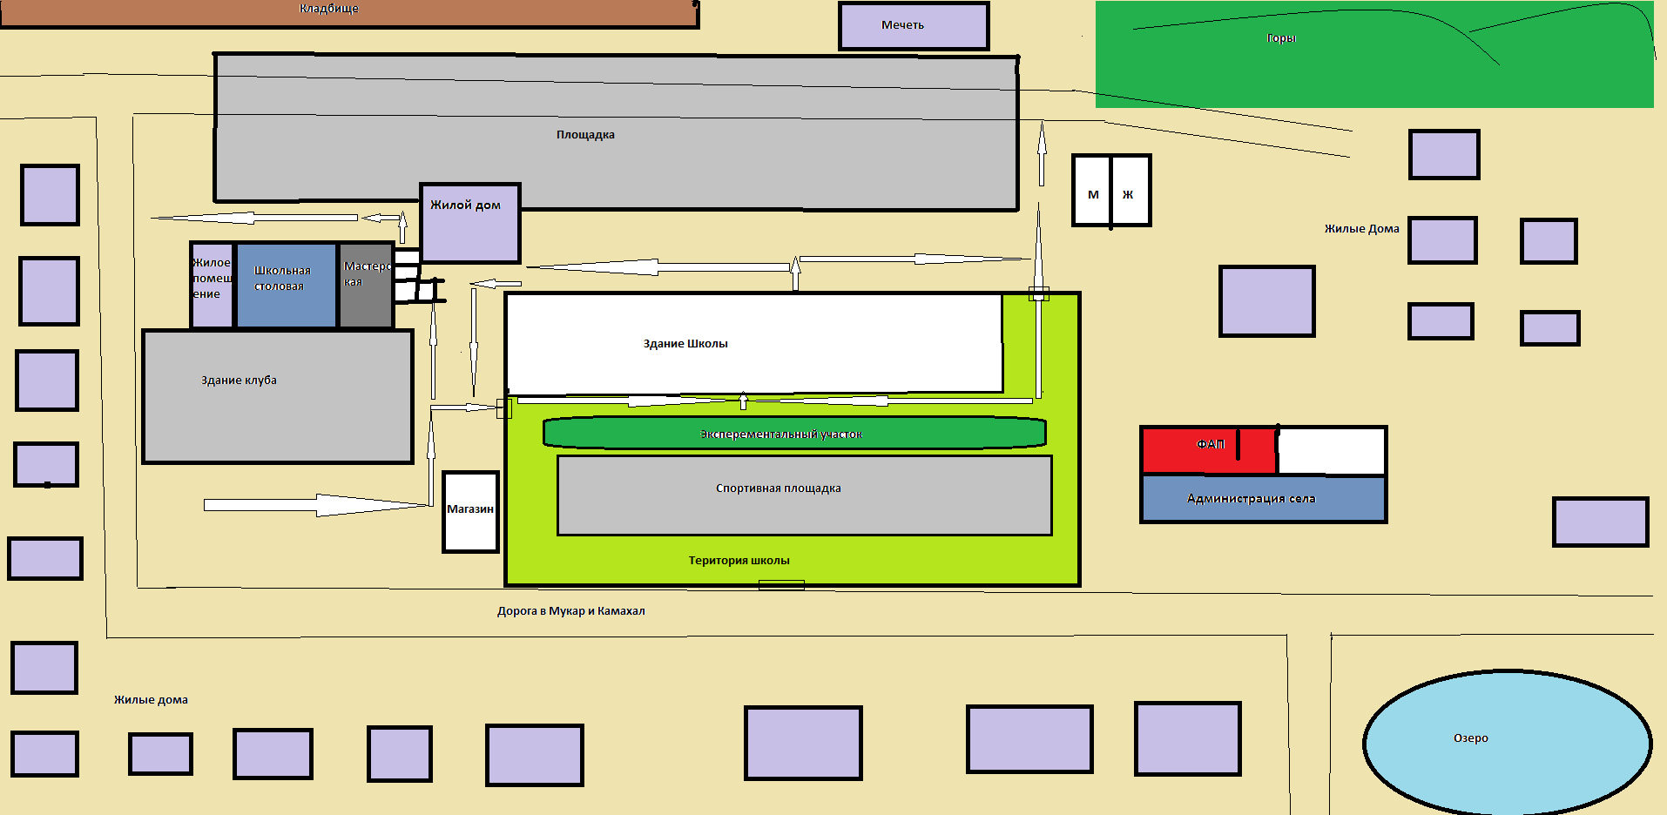
ПАСПОРТ ОБЪЕКТА МИНИСТЕРСТВА ОБРАЗОВАНИЯ РД
МКОУ «Уринская ООШ»
(план расположения объекта на местности)

Slide 11
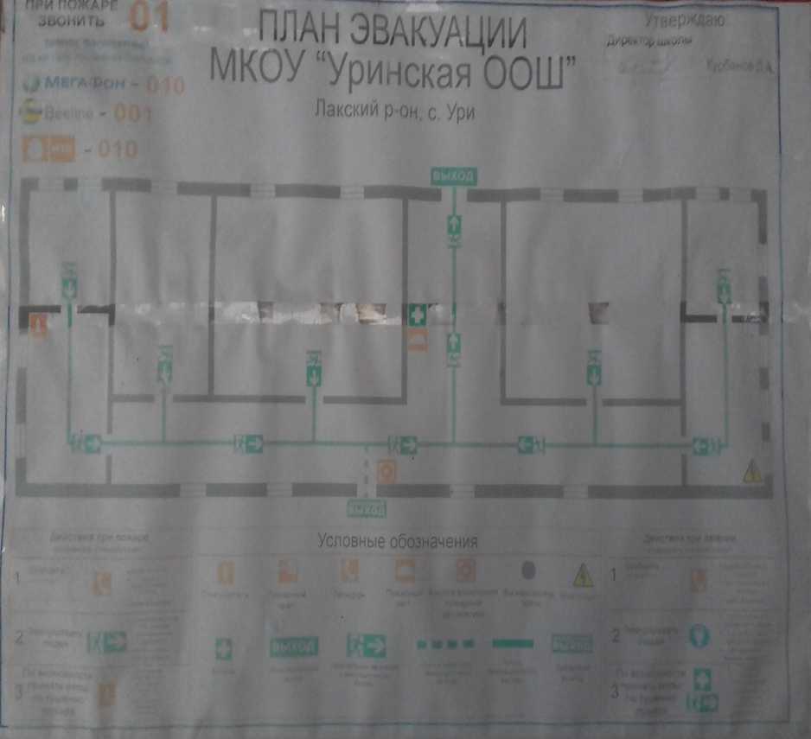
ПАСПОРТ ОБЪЕКТА МИНИСТЕРСТВА ОБРАЗОВАНИЯ РД
МКОУ «Уринская ООШ»
(план эвакуации)

Slide 12
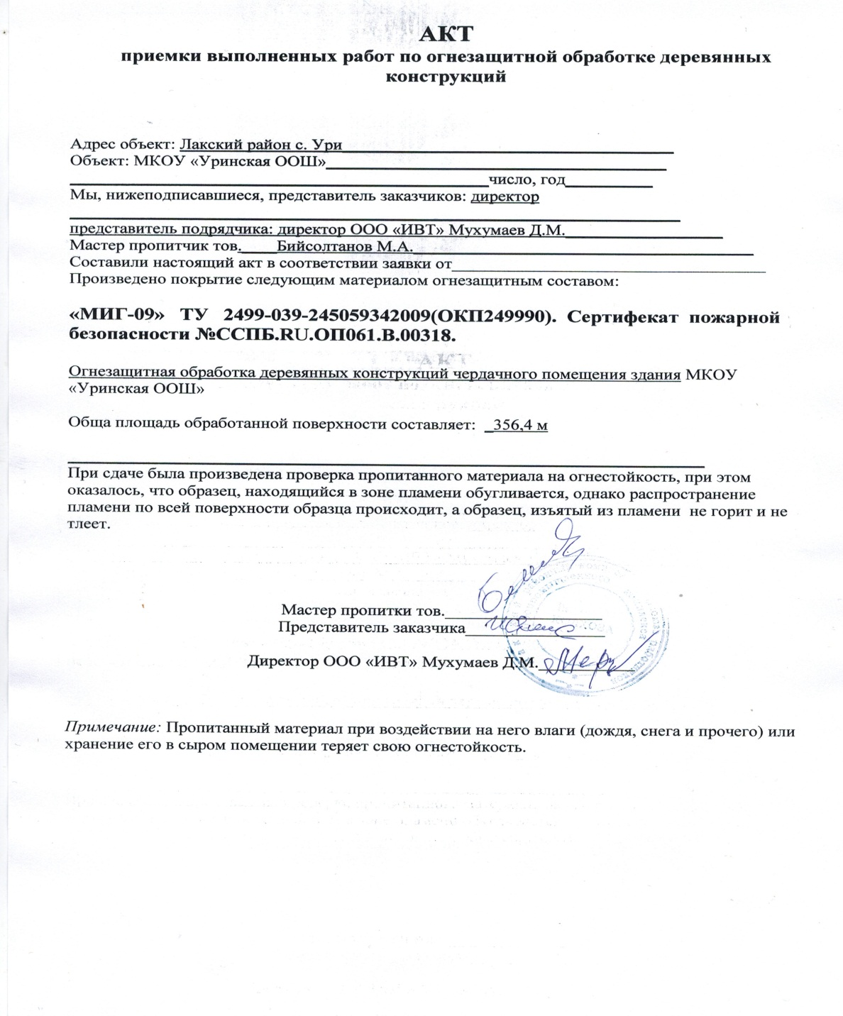
ПАСПОРТ ОБЪЕКТА МИНИСТЕРСТВА ОБРАЗОВАНИЯ РД
МКОУ «Уринская ООШ»
(план чердака объекта)

Slide 13







ПАСПОРТ ОБЪЕКТА МИНИСТЕРСТВА ОБРАЗОВАНИЯ РД
МКОУ «Уринская ООШ»
(Оценка защищенности, исходя из рисков возникновения ЧС)
№ п.п. | Наименование риска | Показатель риска | Временные показатели риска
Риски возникновения ЧС на транспорте
1 | Риск возникновения ЧС на объектах автомобильного транспорта |  | Январь – Декабрь
2 | Риски возникновения ЧС на объектах железнодорожного транспорта |  | Январь - Декабрь
3 | Риски возникновения ЧС на объектах воздушного транспорта |  | Январь - Декабрь
4 | Риски возникновения ЧС на объектах речного транспорта |  | Апрель - Октябрь
Риски возникновения ЧС техногенного характера
5 | Риски возникновения аварий на химически опасных объектах |  | Январь - Декабрь
6 | Риски возникновения аварий на радиационно опасных объектах |  | Январь - Декабрь
7 | Риски возникновения аварий на биологически опасных объектах |  | Январь - Декабрь
Недопустимый риск - 10⁻²
Приемлемый риск - 10⁻⁴
Приемлемый риск - 10⁻⁴
Повышенный риск - 10⁻³
Недопустимый риск - 10⁻²
Приемлемый риск - 10⁻⁴
Приемлемый риск - 10⁻⁴

Slide 14










ПАСПОРТ ОБЪЕКТА МИНИСТЕРСТВА ОБРАЗОВАНИЯ РД
МКОУ «Уринская ООШ»
(Оценка защищенности, исходя из рисков возникновения ЧС)
№ п.п. | Наименование риска | Показатель риска | Временные показатели риска
8 | Риски возникновения аварий на военных ПОО |  | Январь - Декабрь
9 | Риски возникновения аварий на системах тепло-, водоснабжения |  | Октябрь - Март
10 | Риски возникновения аварий на электросетях |  | Январь - Декабрь
Приемлемый риск - 10⁻⁴
Приемлемый риск - 10⁻⁴
Приемлемый риск - 10⁻⁴
11 | Риски возникновения аварий на канализационных сетях |  | Январь - Декабрь
12 | Риски возникновения техногенных пожаров |  | Январь - Декабрь
13 | Риски возникновения гидродинамических аварий |  | Март - Июнь
Приемлемый риск - 10⁻⁴
Повышенный риск - 10⁻³
Недопустимый риск - 10⁻²
Риски возникновения ЧС природного характера
14 | Риски возникновения ЧС природного характера |  |  | Март - Июнь
15 | Риски возникновения землетрясений |  |  | Январь - Декабрь
Недопустимый риск - 10⁻²
Недопустимый риск - 10⁻²
16 | Риски возникновений подтоплений (затоплений) |  | Март - Июнь
17 | Риски возникновения природных пожаров |  | Март - Ноябрь
Приемлемый риск - 10⁻⁴
Приемлемый риск - 10⁻⁴

Slide 15
ПАСПОРТ ОБЪЕКТА МИНИСТЕРСТВА ОБРАЗОВАНИЯ РД
МКОУ «Уринская ООШ
(оперативно-технические характеристики объекта)
№ п\п | Перечень показателей пожарно-тактической характеристики объекта | Значение показателей пожарно-тактической характеристики объекта
1. | Назначение здания | Прочие
2. | Степень огнестойкости здания | 4 степень огнестойкости
3. 3.1 3.2 | Количество находящихся людей в здании: в дневное время в ночное время | . чел. 42; детей 25 чел.; больных – чел. чел. 2; детей 0 чел.; больных – чел
4. 4.1 4.2 4.3 4.4 4.5 4.6 | Строительные и конструктивные особенности здания: этажность общая высота размеры (геометрические) назначение подвала наличие чердака тех. этажа | 1-этажное 6 метров 40 * 15 метров нет есть нет
5. 5.1.1 5.1.2 | Строительные конструкции: Наружные стены Перегородки | Предел огнестойкости 60 мин. (потеря огнестойкости) Пожарная опасность (умереннопожароопасные) Предел огнестойкости 20 мин. (потеря несущей стойкости) Пожарная опасность (умереннопожароопасные)

Slide 16
ПАСПОРТ ОБЪЕКТА МИНИСТЕРСТВА ОБРАЗОВАНИЯ РД
МКОУ «Уринская ООШ»
(оперативно-технические характеристики объекта)
№ п\п | Перечень показателей пожарно-тактической характеристики объекта | Значение показателей пожарно-тактической характеристики объекта
5.1.3 5.1.4 5.1.5 | Перекрытия Кровля Лестничные клетки | Предел огнестойкости 15 мин. (потеря целостнотсти) Пожарная опасность (умереннопожароопасные) Предел огнестойкости 15 мин. (потеря целостнотсти) Пожарная опасность (умереннопожароопасные) нет
5.2 5.2.1 5.2.2 | Строительные материалы: Перегородки Перекрытия | Горючесть: умеренногорючие Воспламеняемость: умеренновоспламеняемые Распространение пламени по поверхности: умереннораспространяемые Дымообразующая способность: с умеренной дымообразующей способностью Токсичность: умеренноопасные. Горючесть: нормальногорючие Воспламеняемость: умеренновоспламеняемые Распространение пламени по поверхности: умереннораспространяющие Дымообразующая способность: с умеренной дымообразующей способностью Токсичность: умеренноопасные

Slide 17
ПАСПОРТ ОБЪЕКТА МИНИСТЕРСТВА ОБРАЗОВАНИЯ РД
МКОУ «Уринская ООШ»
(оперативно-технические характеристики объекта)
№ п\п | Перечень показателей пожарно-тактической характеристики объекта | Значение показателей пожарно-тактической характеристики объекта
5.2.3 5.2.4 | Кровля Лестничные клетки | Горючесть: нормальногорючие Воспламеняемость: умеренновоспламеняемые Распространение пламени по поверхности: умереннораспространяющие Дымообразующая способность: с умеренной дымообразующей способностью Токсичность: умеренноопасные нет
6. | Предел огнестойкости и вид противопожарных преград | нет
7. | Пути эвакуации | Дверные и оконные проемы
8. | Места отключения электроэнергии, вентиляции, дымоудаления. | Электроэнергия от электрощитовой в помещении тамбура Газ нет
9. | Основные элементы опасности для людей при пожаре. | Отравление СО и продуктами разложения, воздействие высокой температуры, обрушение конструкций.
10. 10.1 10.2 10.3 10.4 | Противопожарное водоснабжение количество пожарных водоемов, их емкость пожарный водопровод, его вид, расход воды; количество гидрантов; наличие и количество внутренних пожарных кранов; | 1 шт. 300л. нет; нет; нет;

Slide 18
ПАСПОРТ ОБЪЕКТА МИНИСТЕРСТВА ОБРАЗОВАНИЯ РД
МКОУ «Уринская ООШ»
(оперативно-технические характеристики объекта)
№ п\п | Перечень показателей пожарно-тактической характеристики объекта | Значение показателей пожарно-тактической характеристики объекта
10.5 10.6 10.7 | -тип соединения и диаметр внутренних пожарных кранов; требуемый расход воды на нужды пожаротушения: способы подачи воды | нет; 10,8 л/с. от пруда: расстояние 60 м.
11. | Помещения с наличием взрывоопасных веществ и материалов | нет
12. | Наличие устройств автоматического пожаротушения и автоматической пожарной сигнализации | Дымовое устройство автоматической пожарной сигнализации «Астра - 712». Сигнал выведен на улицу и передается в ПЧ-34
12.1 12.2 | Способ вывода сигнала о срабатывании систем противопожарной защиты в подразделение пожарной охраны Прямая телефонная связь с подразделением пожарной охраны для здания | проводная/беспроводная/по радиоканалу МЧС России имеется
13. 13.1 | Охранная сигнализация в здании Кнопка (брелок) экстренного вызова милиции в здании | имеется Отсутствует
14. 14.1 | Система оповещения и управления эвакуацией людей при пожаре в здании Тип системы оповещения и управления эвакуацией людей при пожаре | имеется проводная/беспроводная/по радиоканалу МЧС России
15. 15.1 | Обеспеченность персонала здания учреждения средствами индивидуальной защиты органов дыхания Обеспеченность персонала корпуса (здания) учреждения носилками для эвакуации маломобильных пациентов | отсутствуют отсутствуют

Slide 19
ПАСПОРТ ОБЪЕКТА МИНИСТЕРСТВА ОБРАЗОВАНИЯ РД
МКОУ «Уринская ООШ»
(оперативно-технические характеристики объекта)
№ п\п | Перечень показателей пожарно-тактической характеристики объекта | Значение показателей пожарно-тактической характеристики объекта
16. | Текущее состояние здания | В исправном состоянии (нуждается в реконструкции/находится в аварийном состоянии)
17. | Капитальное ограждение территории здания | отсутствует
18. | Наличие металлических входных дверей в здании | отсутствуют
19. 19.1 | Физическая охрана здания или каждого корпуса (частное охранное предприятие или отдел вневедомственной охраны) Видеонаблюдение территории и помещений для здания | имеется/ имеется
20. | Состояние эвакуационных путей и выходов в здании | не соответствует
21. | Время прибытия ближайшего пожарного подразделения | 40 мин

Slide 20
ПАСПОРТ ОБЪЕКТА МИНИСТЕРСТВА ОБРАЗОВАНИЯ РД
МКОУ «Уринская ООШ»
(лист учета проверки надзорными органами)
№ п/п | ДАТА ПРОВЕРКИ | ПРОВЕРЯЮЩИЙ ОРГАН | ВЫНЕСЕННОЕ РЕШЕНИЕ
1.
2.
3.
4.
5.
6.
7.
8.
9.
10.
11.
12.

Slide 21

Раздел № 4
РИСКИ ВОЗНИКНОВЕНИЯ ТЕХНОГЕННЫХ ПОЖАРОВ
п. 4.
Notes:
21

Slide 22
ПАСПОРТ ОБЪЕКТА МИНИСТЕРСТВА ОБРАЗОВАНИЯ РД
МКОУ «Уринская ООШ»
(ведомость привлечения сил и средств при ликвидации ЧС)
№ п/п | Наименование | Привлечение в соответствии с планами применения |  | Привлекалось фактически |  | Нормативное время |  | Нормативный документ | Время показателей |  |  | Расстояние до места ЧС | Недостатки в реагировании
 |  | л/с | тех. | л/с | тех. | убытия | прибытия |  | Получение информации | Время убытия | Время прибытия
Функциональные подсистемы РСЧС
МЧС России
Органы повседневного управления
1 | ЦУКС по субъекту РФ | 26 | 4 |  |  | нет | 30-120мин | Приказ МЧС РФ № 123 от 25.02.2013г.
Всего за ОПУ: |  | 26 | 4
Территориальные органы
1 | ОГ ГУ МЧС России | 5 | 1 |  |  | 5мин | В соответствии с расчётом марша | Приказ МЧС РФ № 123 от 25.02.2013г.
2 | ОГ пожарно-спасательного гарнизона | 3 | 1 |  |  | 5мин
3 | ОШ ГУ МЧС России | 15 | 2 |  |  | нет | 30-120мин
Всего за территориальные органы: |  | 23 | 4
Силы и средства ликвидации ЧС
1 | Аэромобильная группировка СРФ | 100 | 4 |  |  | 180мин | В соответствии с расчётом марша | Приказ МЧС РФ № 9 от 18.02.2016г.
1.1 | Подразделения ФПС СРФ | 5 | 1 |  |  | 1мин | 10-20мин | Приказ МЧС РФ № 123 от 25.02.2013г.
1.4 | Психологическая служба ГУ МЧС России по РД | 1 | 0 |  |  | 10мин | В соответствии с расчётом марша | Приказ МЧС РФ №525 от 20.09.2011г.
Всего за силы и средства ликвидации ЧС: |  | 106 | 5
Всего за МЧС России: |  | 155 | 13
Минздрав России
Органы повседневного управления Минздрава России
2.1 | Оперативный дежурный ГБУ РД «ДЦМК» | 2 | 0 |  |  | нет | 30-120мин | Приказ МЗ №179 от 01.11.2004г.
Всего за ОПУ ВСМК: |  | 2 | 0
Всего за ОПУ: |  | 2 | 0
Территориальные органы Минздрава России
1 | Дежурные врачи медучреждений различного профиля | 2 | 1 |  |  | 1мин | 10-20мин | Приказ МЗ №179 от 01.11.2004г.
2 | Ответственный дежурный ФБУ здравоохранения «Центр гигиены и эпидемиологии» | 2 | 1 |  |  | нет | 30-120мин
3 | Ответственный дежурный тер.фонда ОМС | 2 | 1 |  |  | 1мин | 10-20мин
Всего за территориальные органы: |  | 6 | 3
Силы и средства ликвидации ЧС Минздрава России
1 | Бригада специализированной медицинской помощи | 6 | 2 |  |  | 1мин | 10-20мин | Приказ МЗ №179 от 01.11.2004г.
2 | Станции скорой помощи | 6 | 2 |  |  | 1мин | 10-20мин
Всего за силы и средства ликвидации ЧС: |  | 12 | 4
Итого за Минздрав России: |  | 20 | 7
Минприроды
Органы повседневного управления Минприроды России
Всего за ОПУ: |  | 0 | 0
Территориальные органы Минприроды России
Всего за территориальные органы: |  | 0 | 0
Силы и средства ликвидации ЧС Минприроды России
Всего за силы и средства ликвидации ЧС: |  | 10 | 2 |  |  | 30-120мин | В соответствии с расчётом марша | Приказ № 292 от 30.07.2010г.
Итого за Минприроды России: |  | 10 | 2
Минкомсвязь
Органы повседневного управления Минкомсвязи России
Всего за ОПУ: |  | 1 | 0 |  |  | нет | 30-120мин | Приказом Минкомсвязь РФ № 342 от 12.12.2011
Территориальные органы Минкомсвязи России
Всего за территориальные органы: |  | 5 | 1 |  |  | нет | 30-120мин | Приказом Минкомсвязь РФ № 342 от 12.12.2011
Силы и средства ликвидации ЧС Минкомсвязи России
Всего за силы и средства ликвидации ЧС: |  | 6 | 1 |  |  | 30-120мин | В соответствии с расчётом марша | Приказом Минкомсвязь РФ № 342 от 12.12.2011
Итого за Минкомсвязь России: |  | 12 | 2
Минтранс
Органы повседневного управления Минтранса России
Всего за ОПУ: |  | 2 | 0 |  |  |  |  | Внутреннее распоряжение
Территориальные органы Минтранса России
Всего за территориальные органы: |  | 1 | 2 |  |  | нет | 30-120мин | Внутреннее распоряжение
Силы и средства ликвидации ЧС Минтранса России
Всего за силы и средства ликвидации ЧС: |  | 3 | 2 |  |  | 30-120мин | В соответствии с расчётом марша | Внутреннее распоряжение
Итого за Минтранс России: |  | 6 | 4

Slide 23
ПАСПОРТ ОБЪЕКТА МИНИСТЕРСТВА ОБРАЗОВАНИЯ РД
МКОУ «Уринская ООШ»
(ведомость привлечения сил и средств при ликвидации ЧС)
№ п/п | Наименование | Привлечение в соответствии с планами применения |  | Привлекалось фактически |  | Нормативное время |  | Нормативный документ | Время показателей |  |  | Расстояние до места ЧС | Недостатки в реагировании
 |  | л/с | тех. | л/с | тех. | убытия | прибытия |  | Получение информации | Время убытия | Время прибытия
МВД России
Органы повседневного управления МВД России
1 | Дежурный | 2 | 0 |  |  | нет | 30-120мин | Приказ МВД №174 то 26.02.2002г.
Всего за ОПУ: |  | 2 | 0
Территориальные органы МВД России
1 | Дежурные | 1 | 0 |  |  | 1мин | 10-20мин | Приказ МВД №174 то 26.02.2002г.
Всего за территориальные органы: |  | 1 | 0
Силы и средства ликвидации ЧС МВД России
1 | Охрана общественного правопорядка | 20 | 5 |  |  | 1мин | 10-20мин | Приказ МВД №174 то 26.02.2002г.
2 | ГИБДД | 20 | 5 |  |  | 1мин | 10-20мин
Всего за силы и средства ликвидации ЧС: |  | 40 | 10
Итого за МВД России: |  | 43 | 10
Итого за ФП РСЧС: |  | 253 | 10
Территориальные подсистемы РСЧС
Координационные органы
1 | КЧС и ОПБ субъекта РФ | 50 | 0 |  |  |  |  | пост.№794 от 30.12.2003г. пост.№176 от 17.06.2016г.
2 | КЧС и ОПБ муниципального образования субъекта РФ | 20 | 0
3 | ОГ КЧС и ОПБ субъекта | 5 | 1
4 | ОШ (КЧС и ОПБ муниципального образования) | 8 | 0
Всего за КЧС и ОПБ субъекта: |  | 83 | 1
Органы повседневного управления
1 | ДДС субъекта Администрации | 30 | 0 |  |  | нет | 30-120мин | ПП РД №346 от 23.11.2016г.
2 | ЕДДС муниципального образования | 2 | 0 |  |  | нет | 30-120мин | Указ Президента РФ №1632 от 28.12.2010 г.
Всего за ЕДДС: |  | 32 | 0
Силы и средства ликвидации ЧС
1 | Газовая служба | 3 | 1 |  |  | 5мин | В соответствии с расчётом марша | Инструкция
2 | Медицинская служба | 6 | 2 |  |  | 5мин | 10-20мин | Приказ МЗ №179 от 01.11.2004г.
3 | Аварийно-спасательные формирования | 4 | 1 |  |  | 5мин | 10-20мин | Инструкция
4 | Энергетическая служба | 5 | 1 |  |  | 5мин | В соответствии с расчётом марша | Инструкция ПБ-12-525-03
5 | Коммунальная служба | 4 | 1 |  |  | 5мин | В соответствии с расчётом марша | Инструкция
6 | Служба восстановления связи | 4 | 1 |  |  | 5мин | В соответствии с расчётом марша
7 | Дорожная служба | 15 | 3 |  |  | 30-120мин | В соответствии с расчётом марша | Инструкция
Всего за силы и средства ликвидации ЧС субъекта: |  | 41 | 10
Итого за ТП РСЧС: |  | 156 | 11
Итого за РСЧС: |  | 419 | 53

Slide 24
Раздел № 5
РИСКИ ВОЗНИКНОВЕНИЯ АВАРИЙ НА СИСТЕМАХ ЖКХ ОБЪЕКТА
п. 5.
Notes:
24

Slide 25
ПАСПОРТ ОБЪЕКТА МИНИСТЕРСТВА ОБРАЗОВАНИЯ РД
МКОУ «Уринская ООШ
(ведомость привлечения сил и средств при ликвидации ЧС)
№ п/п | Наименование | Привлечение в соответствии с планами применения |  | Привлекалось фактически |  | Нормативное время |  | Нормативный документ | Время показателей |  |  | Расстояние до места ЧС | Недостатки в реагировании
 |  | л/с | тех. | л/с | тех. | убытия | прибытия |  | Получение информации | Время убытия | Время прибытия
Функциональные подсистемы РСЧС
МЧС России
Органы повседневного управления
1 | ЦУКС по субъекту РФ | 26 | 4 |  |  | нет | 30-120мин | Приказ МЧС РФ № 123 от 25.02.2013г.
Всего за ОПУ: |  | 26 | 4
Территориальные органы
1 | ОГ ГУ МЧС России | 5 | 1 |  |  | 5мин | В соответствии с расчётом марша | Приказ МЧС РФ № 123 от 25.02.2013г.
2 | ОГ пожарно-спасательного гарнизона | 3 | 1 |  |  | 5мин
3 | ОШ ГУ МЧС России | 15 | 2 |  |  | нет | 30-120мин
Всего за территориальные органы: |  | 23 | 4
Силы и средства ликвидации ЧС
1 | Аэромобильная группировка СРФ | 100 | 4 |  |  | 180мин | В соответствии с расчётом марша | Приказ МЧС РФ № 9 от 18.02.2016г.
1.1 | Подразделения ФПС СРФ | 5 | 1 |  |  | 1мин | 10-20мин | Приказ МЧС РФ № 123 от 25.02.2013г.
1.4 | Психологическая служба ГУ МЧС России по РД | 1 | 0 |  |  | 10мин | В соответствии с расчётом марша | Приказ МЧС РФ №525 от 20.09.2011г.
Всего за силы и средства ликвидации ЧС: |  | 106 | 5
Всего за МЧС России: |  | 155 | 13
Минздрав России
Органы повседневного управления Минздрава России
2.1 | Оперативный дежурный ГБУ РД «ДЦМК» | 2 | 0 |  |  | нет | 30-120мин | Приказ МЗ №179 от 01.11.2004г.
Всего за ОПУ ВСМК: |  | 2 | 0
Всего за ОПУ: |  | 2 | 0
Территориальные органы Минздрава России
1 | Дежурные врачи медучреждений различного профиля | 2 | 1 |  |  | 1мин | 10-20мин | Приказ МЗ №179 от 01.11.2004г.
2 | Ответственный дежурный ФБУ здравоохранения «Центр гигиены и эпидемиологии» | 2 | 1 |  |  | нет | 30-120мин
3 | Ответственный дежурный тер.фонда ОМС | 2 | 1 |  |  | 1мин | 10-20мин
Всего за территориальные органы: |  | 6 | 3
Силы и средства ликвидации ЧС Минздрава России
1 | Бригада специализированной медицинской помощи | 6 | 2 |  |  | 1мин | 10-20мин | Приказ МЗ №179 от 01.11.2004г.
2 | Станции скорой помощи | 6 | 2 |  |  | 1мин | 10-20мин
Всего за силы и средства ликвидации ЧС: |  | 12 | 4
Итого за Минздрав России: |  | 20 | 7
Минприроды
Органы повседневного управления Минприроды России
Всего за ОПУ: |  | 0 | 0
Территориальные органы Минприроды России
Всего за территориальные органы: |  | 0 | 0
Силы и средства ликвидации ЧС Минприроды России
Всего за силы и средства ликвидации ЧС: |  | 10 | 2 |  |  | 30-120мин | В соответствии с расчётом марша | Приказ № 292 от 30.07.2010г.
Итого за Минприроды России: |  | 10 | 2
Минкомсвязь
Органы повседневного управления Минкомсвязи России
Всего за ОПУ: |  | 1 | 0 |  |  | нет | 30-120мин | Приказом Минкомсвязь РФ № 342 от 12.12.2011
Территориальные органы Минкомсвязи России
Всего за территориальные органы: |  | 5 | 1 |  |  | нет | 30-120мин | Приказом Минкомсвязь РФ № 342 от 12.12.2011
Силы и средства ликвидации ЧС Минкомсвязи России
Всего за силы и средства ликвидации ЧС: |  | 6 | 1 |  |  | 30-120мин | В соответствии с расчётом марша | Приказом Минкомсвязь РФ № 342 от 12.12.2011
Итого за Минкомсвязь России: |  | 12 | 2
Минтранс
Органы повседневного управления Минтранса России
Всего за ОПУ: |  | 2 | 0 |  |  |  |  | Внутреннее распоряжение
Территориальные органы Минтранса России
Всего за территориальные органы: |  | 1 | 2 |  |  | нет | 30-120мин | Внутреннее распоряжение
Силы и средства ликвидации ЧС Минтранса России
Всего за силы и средства ликвидации ЧС: |  | 3 | 2 |  |  | 30-120мин | В соответствии с расчётом марша | Внутреннее распоряжение
Итого за Минтранс России: |  | 6 | 4

Slide 26
ПАСПОРТ ОБЪЕКТА МИНИСТЕРСТВА ОБРАЗОВАНИЯ РД
МКОУ «Уринская ООШ
(ведомость привлечения сил и средств при ликвидации ЧС)
№ п/п | Наименование | Привлечение в соответствии с планами применения |  | Привлекалось фактически |  | Нормативное время |  | Нормативный документ | Время показателей |  |  | Расстояние до места ЧС | Недостатки в реагировании
 |  | л/с | тех. | л/с | тех. | убытия | прибытия |  | Получение информации | Время убытия | Время прибытия
МВД России
Органы повседневного управления МВД России
1 | Дежурный | 2 | 0 |  |  | нет | 30-120мин | Приказ МВД №174 то 26.02.2002г.
Всего за ОПУ: |  | 2 | 0
Территориальные органы МВД России
1 | Дежурные | 1 | 0 |  |  | 1мин | 10-20мин | Приказ МВД №174 то 26.02.2002г.
Всего за территориальные органы: |  | 1 | 0
Силы и средства ликвидации ЧС МВД России
1 | Охрана общественного правопорядка | 20 | 5 |  |  | 1мин | 10-20мин | Приказ МВД №174 то 26.02.2002г.
2 | ГИБДД | 20 | 5 |  |  | 1мин | 10-20мин
Всего за силы и средства ликвидации ЧС: |  | 40 | 10
Итого за МВД России: |  | 43 | 10
Итого за ФП РСЧС: |  | 253 | 10
Территориальные подсистемы РСЧС
Координационные органы
1 | КЧС и ОПБ субъекта РФ | 50 | 0 |  |  |  |  | пост.№794 от 30.12.2003г. пост.№176 от 17.06.2016г.
2 | КЧС и ОПБ муниципального образования субъекта РФ | 20 | 0
3 | ОГ КЧС и ОПБ субъекта | 5 | 1
4 | ОШ (КЧС и ОПБ муниципального образования) | 8 | 0
Всего за КЧС и ОПБ субъекта: |  | 83 | 1
Органы повседневного управления
1 | ДДС субъекта Администрации | 30 | 0 |  |  | нет | 30-120мин | ПП РД №346 от 23.11.2016г.
2 | ЕДДС муниципального образования | 2 | 0 |  |  | нет | 30-120мин | Указ Президента РФ №1632 от 28.12.2010 г.
Всего за ЕДДС: |  | 32 | 0
Силы и средства ликвидации ЧС
1 | Газовая служба | 3 | 1 |  |  | 5мин | В соответствии с расчётом марша | Инструкция
2 | Медицинская служба | 6 | 2 |  |  | 5мин | 10-20мин | Приказ МЗ №179 от 01.11.2004г.
3 | Аварийно-спасательные формирования | 4 | 1 |  |  | 5мин | 10-20мин | Инструкция
4 | Энергетическая служба | 5 | 1 |  |  | 5мин | В соответствии с расчётом марша | Инструкция ПБ-12-525-03
5 | Коммунальная служба | 4 | 1 |  |  | 5мин | В соответствии с расчётом марша | Инструкция
6 | Служба восстановления связи | 4 | 1 |  |  | 5мин | В соответствии с расчётом марша
7 | Дорожная служба | 15 | 3 |  |  | 30-120мин | В соответствии с расчётом марша | Инструкция
Всего за силы и средства ликвидации ЧС субъекта: |  | 41 | 10
Итого за ТП РСЧС: |  | 156 | 11
Итого за РСЧС: |  | 419 | 53

Slide 27
Раздел № 6
ДЕКЛАРАЦИЯ ПОЖАРНОЙ БЕЗОПАСНОСТИ
п. 6.
Notes:
27

